Slide 1


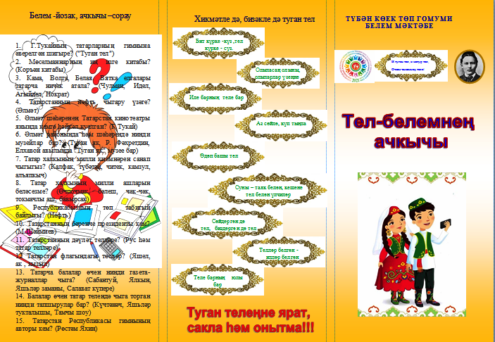
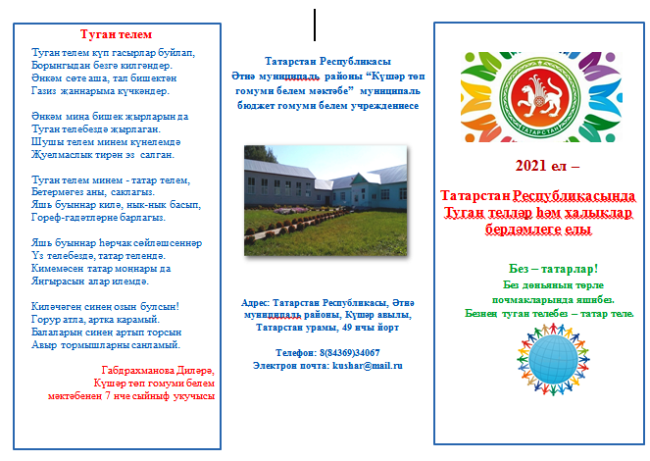
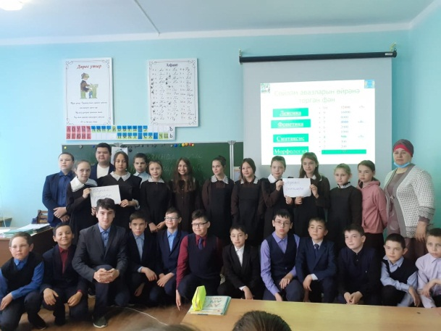
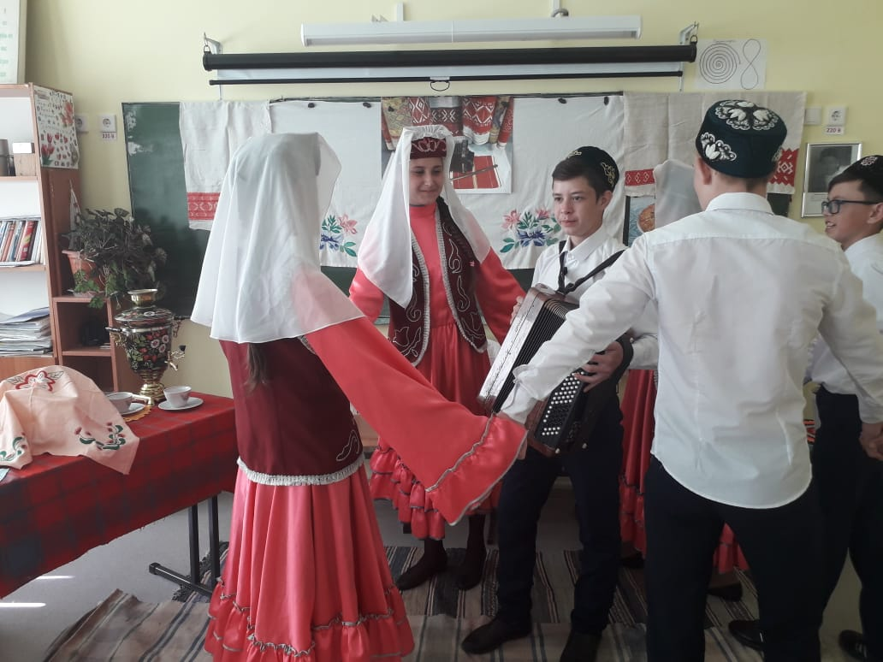
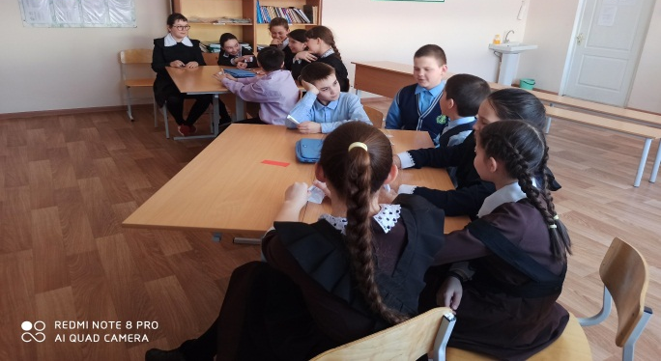
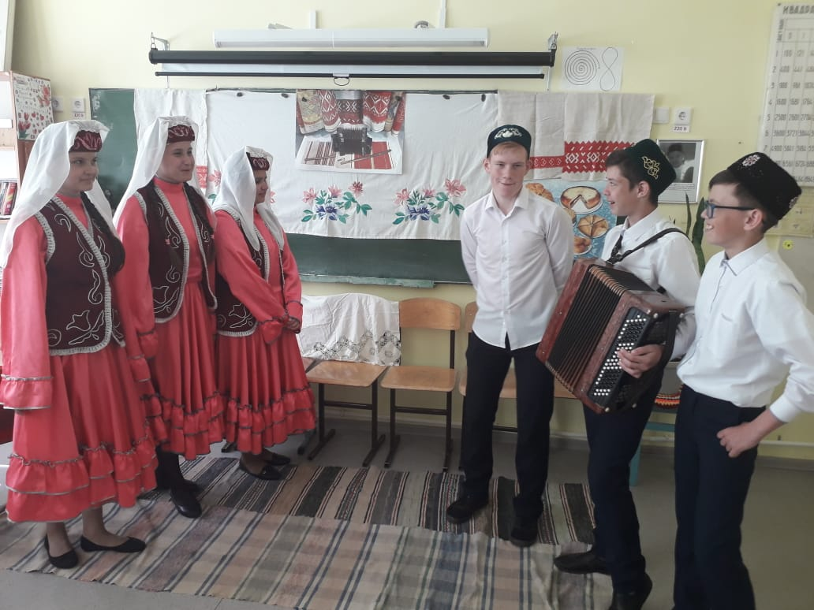
Әтнә муниципаль районы
«Туган телне саклау, яклау һәм үстерү» буклетлар бәйгесе
5-8 сыйныфлар арасында үткәрелгән грамматик КВН
Милли уеннар декадасы

